Slide 1
ENKAPSULASI

Slide 2
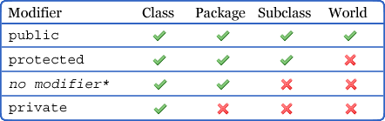
MODIFIER

Slide 3
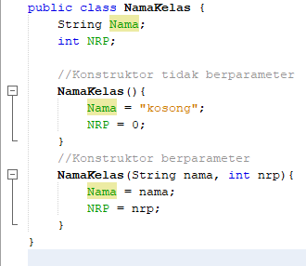
KONSTRUKTOR
Konstruktor adalah method khusus untuk menginisialisasi objek dan memberi nilai awal variabel
Konstruktor harus memiliki nama yang sama dengan nama kelas

Slide 4
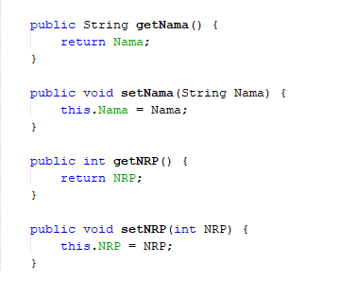
SETTER
Setter adalah method yang digunakan untuk memberi nilai pada suatu variabel
GETTER
Getter adalah method yang digunakan untuk mengambil nilai pada suatu variabel

Slide 5
UML
TV
power : string ch : int vol : int
+ TV () + TV (string power, int ch, int vol) + setPower (string power) : void + getPower () : string + setChannel (int ch) : void + getChannel () : int + setVolume (int vol) : void + getVolume () : int + printInfo() : void
Coba terapkan UML disamping
Method printInfo() adalah method yang mencetak power(on/off), channel dan volume tv.
Lalu coba buat main class untuk menjalankannya (gunakan semua method yang ada)

